Slide 1

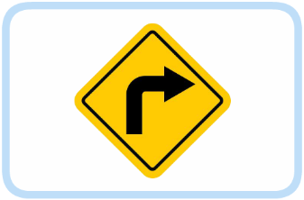
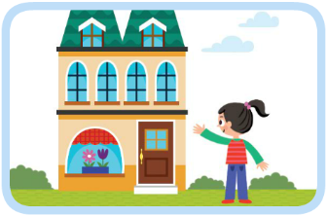
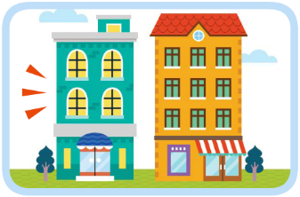
Read and Talk
묻고 답하기
힌트를 보고 짝과 대화해 봐요!
Notes:
Lesson 10 2차시 Read and Talk (교과서 146쪽) 4. Point and Talk 단계에서 사용하는 힌트 슬라이드입니다. 클릭할 때마다 힌트가 하나씩 나타납니다.

Slide 2
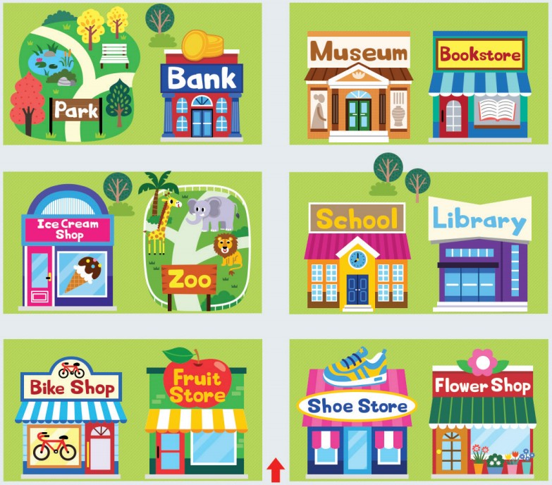
이렇게 대화해요
A
지도에서 표시된 곳을 물어봐요
B
힌트 순서대로 길을 알려 줘요
Where is the ______?
Go straight ___ block(s)
and turn ___.
It’s on your ___.
It’s next to the ___.
Notes:
A는 지도에서 빨간 점선으로 표시된 장소를 묻고, B는 힌트가 나오는 순서대로 길을 안내합니다. 블록 수는 지도 아래쪽 빨간 화살표(출발점)부터 직접 세어 보게 하세요.
Sample (교과서 146쪽)
A: Where is the museum?
B: Go straight two blocks and turn right. It’s on your left. It’s next to the bookstore.

Slide 3
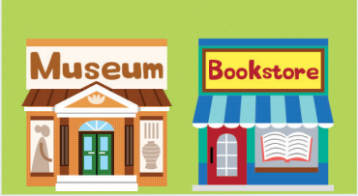
Q1. 어디일까요?
교과서 예시
A
B
A Where is the museum? B Go straight two blocks and turn right. It’s on your left. It’s next to the bookstore.
Notes:
클릭 순서: ① A 지도(장소 표시) → ② go straight → ③ turn right → ④ on your left → ⑤ next to → ⑥ 옆 건물 그림 → ⑦ 모범 답안
A: Where is the museum?
B: Go straight two blocks and turn right. It’s on your left. It’s next to the bookstore.
블록 수(two blocks)는 아이콘에 없으니 지도 아래 빨간 화살표부터 사거리를 세어 말하게 하세요.

Slide 4
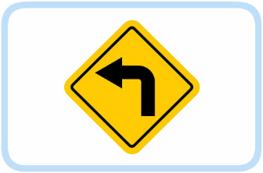
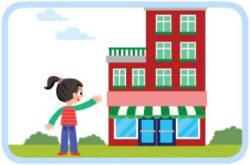

Q2. 어디일까요?
Read and Talk
A
B
A Where is the bank? B Go straight two blocks and turn left. It’s on your right. It’s next to the park.
Notes:
클릭 순서: ① A 지도(장소 표시) → ② go straight → ③ turn left → ④ on your right → ⑤ next to → ⑥ 옆 건물 그림 → ⑦ 모범 답안
A: Where is the bank?
B: Go straight two blocks and turn left. It’s on your right. It’s next to the park.
블록 수(two blocks)는 아이콘에 없으니 지도 아래 빨간 화살표부터 사거리를 세어 말하게 하세요.

Slide 5

Q3. 어디일까요?
Read and Talk
A
B
A Where is the library? B Go straight one block and turn right. It’s on your left. It’s next to the school.
Notes:
클릭 순서: ① A 지도(장소 표시) → ② go straight → ③ turn right → ④ on your left → ⑤ next to → ⑥ 옆 건물 그림 → ⑦ 모범 답안
A: Where is the library?
B: Go straight one block and turn right. It’s on your left. It’s next to the school.
블록 수(one block)는 아이콘에 없으니 지도 아래 빨간 화살표부터 사거리를 세어 말하게 하세요.

Slide 6
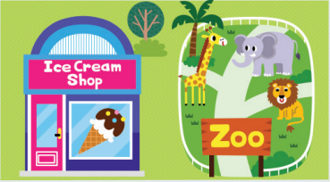
Q4. 어디일까요?
Read and Talk
A
B
A Where is the zoo? B Go straight two blocks and turn left. It’s on your left. It’s next to the ice cream shop.
Notes:
클릭 순서: ① A 지도(장소 표시) → ② go straight → ③ turn left → ④ on your left → ⑤ next to → ⑥ 옆 건물 그림 → ⑦ 모범 답안
A: Where is the zoo?
B: Go straight two blocks and turn left. It’s on your left. It’s next to the ice cream shop.
블록 수(two blocks)는 아이콘에 없으니 지도 아래 빨간 화살표부터 사거리를 세어 말하게 하세요.

Slide 7
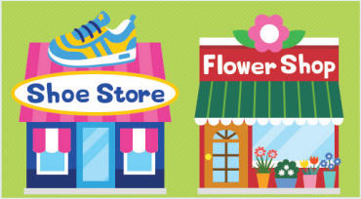
Q5. 어디일까요?
Read and Talk
A
B
A Where is the shoe store? B Go straight one block and turn right. It’s on your right. It’s next to the flower shop.
Notes:
클릭 순서: ① A 지도(장소 표시) → ② go straight → ③ turn right → ④ on your right → ⑤ next to → ⑥ 옆 건물 그림 → ⑦ 모범 답안
A: Where is the shoe store?
B: Go straight one block and turn right. It’s on your right. It’s next to the flower shop.
블록 수(one block)는 아이콘에 없으니 지도 아래 빨간 화살표부터 사거리를 세어 말하게 하세요.

Slide 8
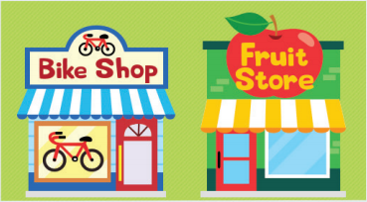
Q6. 어디일까요?
Read and Talk
A
B
A Where is the fruit store? B Go straight one block and turn left. It’s on your left. It’s next to the bike shop.
Notes:
클릭 순서: ① A 지도(장소 표시) → ② go straight → ③ turn left → ④ on your left → ⑤ next to → ⑥ 옆 건물 그림 → ⑦ 모범 답안
A: Where is the fruit store?
B: Go straight one block and turn left. It’s on your left. It’s next to the bike shop.
블록 수(one block)는 아이콘에 없으니 지도 아래 빨간 화살표부터 사거리를 세어 말하게 하세요.

